Slide 1
materiálové využití odpadů jako perspektivní rozvojová oblast Ústeckého kraje
Digitální vouchery Ústecký kraj
MNabbbmmmmmmmmmmm
Zdeněk Hušek, RIS3 manažer Ústeckého kraje

Slide 2
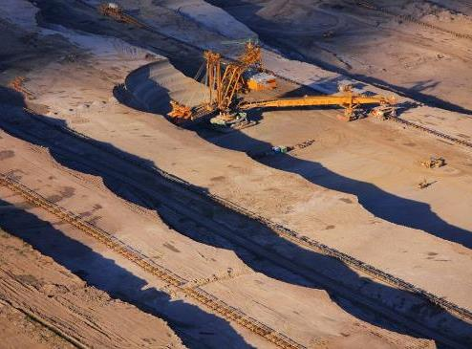
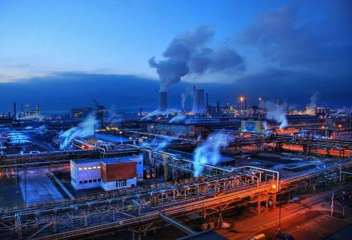
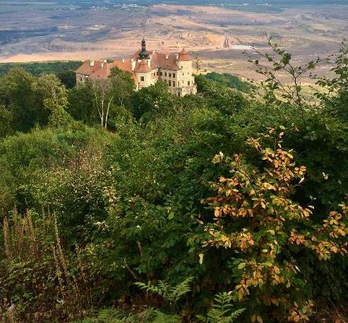
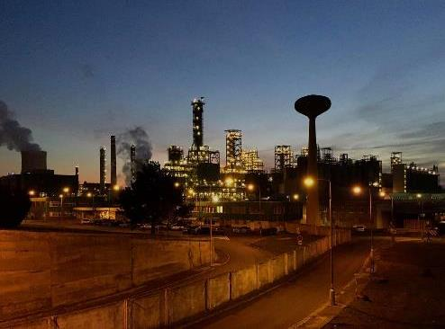
Zaměření programu
Financování z operačního programu Spravedlivá transformace
Cíl, dekarbonizace a řešení jejích dopadů – konkurenceschopnost
Alokace 20 mil. Kč, max dotace 500 tis.Kč
Použití – digitální audit, nákup řešení
Navazující programy – Platinn, eDIH
foto: Martin Bareš

Slide 3
Pozitiva programu
vede firmy k systematickému přístupu (audit)
nejen investice ale i služby včetně poradenství a školení (propojení s Platinn), snaha o eliminaci „vendor lock in“
relativně stručná žádost

Slide 4
Negativa programu
obtížná komunikace s řídícím orgánem (MŽP), byrokratické a nefunkční nastavení (hodnocení finančního zdraví, 100 % požadavek na hodnocení statusu MSP)
problematická hodnotící kritéria (binární hodnocení u škálovatelných kritérií)
spolupráce s The World Bank a VŠE na „přesvědčování“ MŽP

Slide 5
Děkuji za pozornost!

